Slide 1
Proceso de evaluación de resúmenes

Slide 2
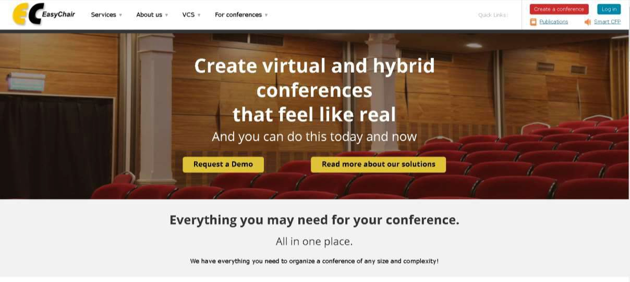
Ingrese a Easychair:
www.easychair.org

Slide 3
2. Ingrese a su cuenta: Esta cuenta es PERSONAL y es usted quien la crea. Debe asociar la cuenta a la dirección de correo electrónico donde recibió la invitación.
Si no tiene cuenta, cree una y emplee como correo electrónico la dirección donde recibió la invitación del comité

Slide 4
3. Ingrese como “Ordinary PC member” o “Chair” a la conferencia CIMM 2021, según el rol que le fue asignado
Puede aparecer roles author, pc member o chair. Si usted va a evaluar trabajos, debe ingresar con el rol pc member o chair, NO ingrese por el rol de autor.

Slide 5
4. Consulte los trabajos que le fueron asignados el menú Reviews > Assigned to me

Slide 6
Haciendo clic acá puede descargar todos los resúmenes
4. Realice la evaluación
Para agregar la revisión de un resumen, debe hacer clic en el botón correspondiente por cada resumen asignado
Resumen 1
Resumen 2
Resumen 3
Resumen 4
Resumen 5

Slide 7
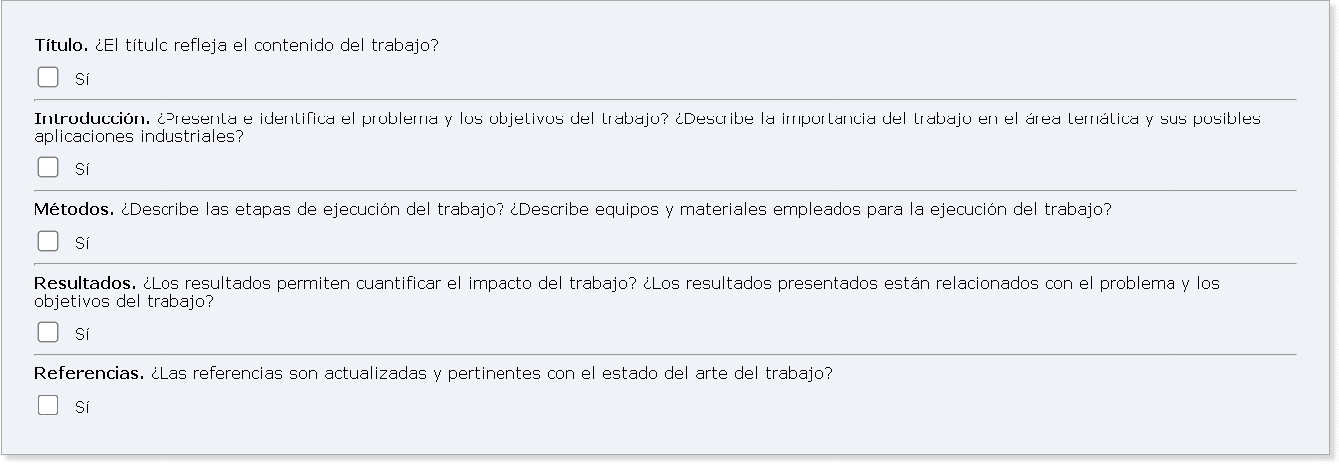
La primera parte corresponde al 20% del puntaje final.
Marque la casilla ÚNICAMENTE si la respuesta a cada pregunta es AFIRMATIVA

Slide 8
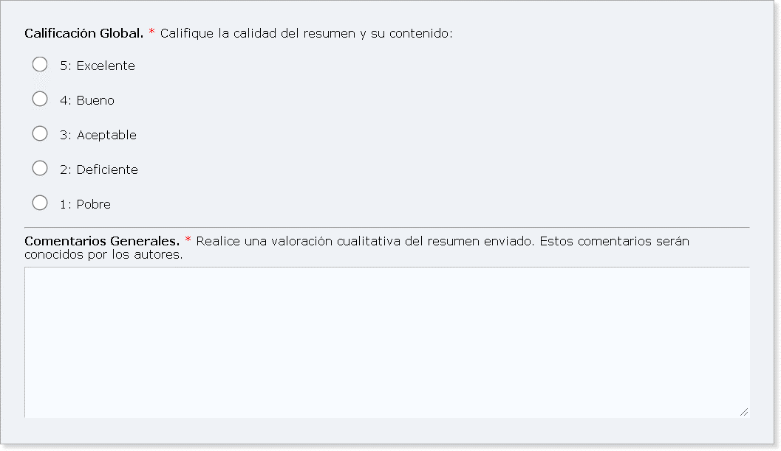
La segunda parte corresponde al 80% del puntaje final.
Justifique cualitativamente su calificación del resumen (se envía a los autores)
De clic acá para finalizar. Debe repetir el paso 4 para cada resumen asignado.

